Slide 1
Mit StudiGPT und KIWI auf dem Weg
zu theologischer Reflexionskompetenz?!
Showcase „KI in der Lehre“
04.12.2024
Institut für Katholische Theologie
Severin Parzinger
Wissenschaftlicher Mitarbeiter
severin.parzinger@uni-osnabrueck.de

Slide 2

Übersicht
Lehrkontext
Lernfortschritt prüfen mit StudiGPT
Mit KIWI schwierige Texte erschließen
Theologische Reflexionskompetenz neu entdecken
Notes:
Programm für heute kurz vorstellen

Slide 3
1. Lehrkontext
Grundkurs Systematische Theologie
Grundmodul/Einführungsveranstaltung
ca. 35 Studierende, überwiegend Studieneinstieg
Blended Learning
  Lernmaterialien auf Courseware
  Wöchentl. Präsenzsitzungen zum Klären von Fragen, zur Diskussion, Gruppenarbeiten
  Erlernen theologischer Diskurs- und Reflexionskompetenz
  Meilensteine: Sprachmemo & Kurz-Essay
Notes:
Ca. 10-12 Gruppen, à 5-6 Personen
Fragen miteinander besprechen, Antworten & weitere Fragen voneinander hören
Ca. 20 Min Zeit nehmen

Slide 4
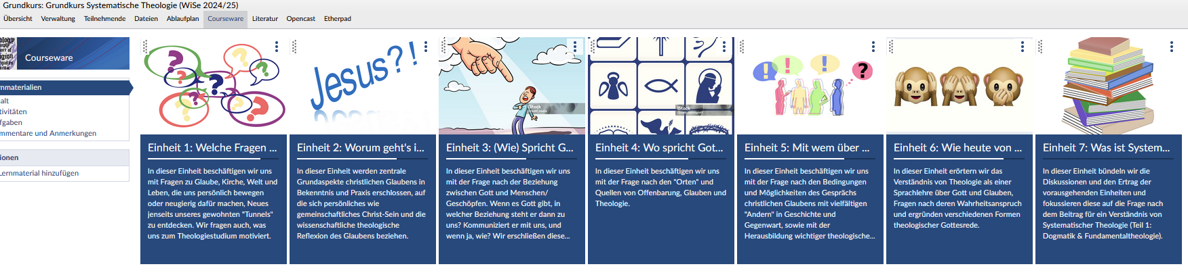
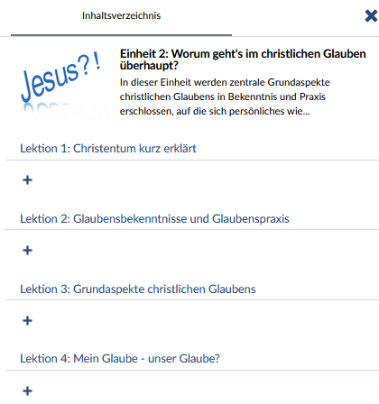
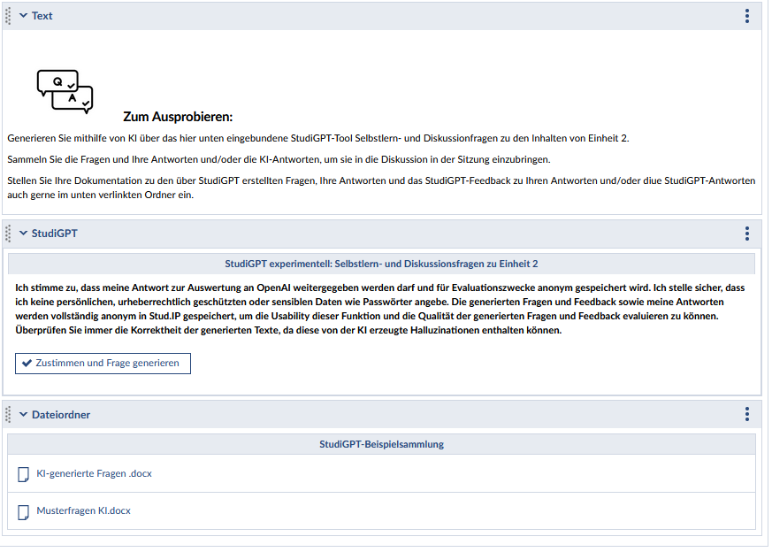
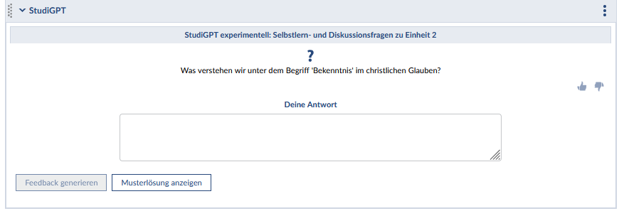
2. Lernfortschritt prüfen mit StudiGPT
Notes:
Ca. 10-12 Gruppen, à 5-6 Personen
Fragen miteinander besprechen, Antworten & weitere Fragen voneinander hören
Ca. 20 Min Zeit nehmen

Slide 5
2. Lernfortschritt prüfen mit StudiGPT
Prompt = Lernziel/Kurzbeschreibung der Einheit
Von Studierenden kaum genutzt/kaum wahrgenommen
(10 Studierende „ausprobiert“, 2 Studierende regelmäßige Nutzung)
Rücklauf von Fragen, Feedback/Musterantworten minimal
Meine Einschätzung
  Problem „Materialfülle“ & Problem „Sichtbarkeit des Tools“
  Inhaltlich kann es wertvoll und hilfreich sein, besonders je allgemeiner die behandelten Themen sind
  Theologisch ungenau und teilweise problematisch bei spezielleren Themen, v.a. bei Schwierigkeitsgrad „schwierig“
Notes:
Ca. 10-12 Gruppen, à 5-6 Personen
Fragen miteinander besprechen, Antworten & weitere Fragen voneinander hören
Ca. 20 Min Zeit nehmen

Slide 6
3. Mit KIWI schwierige (Quellen)Texte erschließen
KIWI – ChatGPT Schnittstelle der UOS (unbekannt, unbenutzt, misstraut)
Textarbeit in Gruppen mit theologischen Quellen zum Thema „Offenbarung“
Bsp. Kirchliches Dokument Mitte 20. Jahrhunderts, Zweites Vatikanisches Konzil
Herausforderung: sehr dichte theologische, metaphernreiche Sprache, ursprünglich auf Latein, schwer zugänglich für Erstsemester
In KIWI Textabschnitte reinkopieren, mit der Aufforderung, eine einfach verständliche Inhaltszusammenfassung zu generieren, um sie als Diskussionsgrundlage in der Gruppe zu nutzen
Outcome: sehr erfolgreich und hilfreich; ermutigt zum genauen Textstudium bei Schlüsselpassagen, keywords etc.; Diskussion in der Gruppe viel lebendiger
Notes:
Ca. 10-12 Gruppen, à 5-6 Personen
Fragen miteinander besprechen, Antworten & weitere Fragen voneinander hören
Ca. 20 Min Zeit nehmen

Slide 7
4. Theologische Reflexionskompetenz neu entdecken
„KI möglichst unterbinden/einhegen, denn sie gefährdet das, was Theologie ausmacht“ vs. Kompetenzorientierte Lernprozesse unterstützen
Bsp. Kurz-Essay zur Frage „Was ist Systematische Theologie?“
Persönliche, kontextspezifisch verortete theologische Reflexion, „anschlussfähige Theologie“, mit KI-gestützter Sprach- und Wissensvermittlung
Bleibende Herausforderungen:
  Quellenforschung, detaillierte Textarbeit, theologisches Urteil
  KI kann Denkprozesse in/durch Lektüre und Schreiben nicht ersetzen
Notes:
Ca. 10-12 Gruppen, à 5-6 Personen
Fragen miteinander besprechen, Antworten & weitere Fragen voneinander hören
Ca. 20 Min Zeit nehmen

Slide 8
Zwischen Prüfungsleistung und theologische Reflexion
Wie in Theologischen Lehr-Lern-Settings Studierende dabei – mit KI – gut zu begleiten, theologische Reflexions- und Urteilskompetenz zu erwerben?
Notes:
Ca. 10-12 Gruppen, à 5-6 Personen
Fragen miteinander besprechen, Antworten & weitere Fragen voneinander hören
Ca. 20 Min Zeit nehmen

